Slide 1
Государственное бюджетное дошкольное образовательное учреждение детский сад №10 Василеостровского района Санкт - Петербурга
Мастер- класс
«Весеннее пробуждение природы»
Старшая группа
« КАК РАЗБУДИТЬ ГОРОШЕК»
С 14.02.2025 – 03.03.2025 (18 дней)
Презентацию подготовила
Воспитатель:
Неизвестная Мария Владимировна
Санкт-Петербург 2025

Slide 2
ЦЕЛЬ: создать условия необходимые для роста и развития растений.
ЗАДАЧИ:
Воспитательные:1) Воспитывать любовь к окружающему миру, бережное, заботливое отношение к природе.
2) Воспитывать интерес к совместной экспериментальной деятельности.
Обучающие:1) Закрепить знания об условиях, необходимых для роста и развития растений, и экологических связей в природе.
2) Совершенствовать навыки наблюдения за посадкой семян.
3) Учить детей по показу взрослого производить посадку гороха.
Развивающие:1) Развивать внимание, память, мышление, речь, мелкую моторику.
2) Развивать любознательность
3) Формировать навыки посильной трудовой деятельности.
4) Обогащать словарный запас детей новыми словами (семена, лунка).

Slide 3
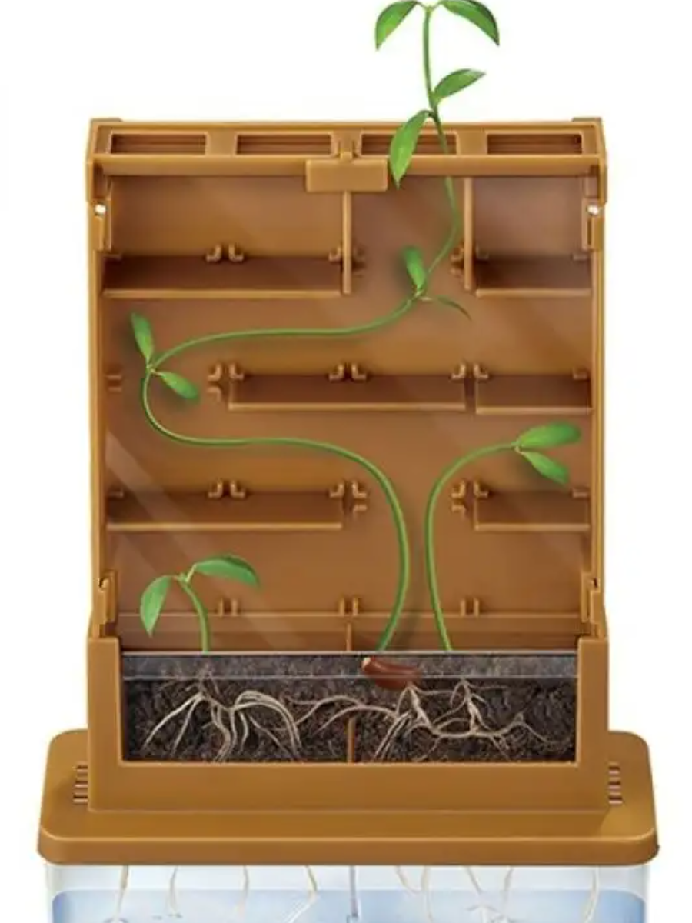
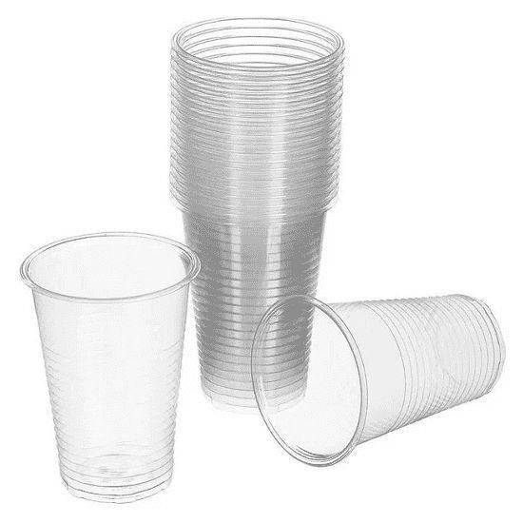
В своем мастер-классе мы будем использовать исследовательский набор «Умные растения» для наблюдений и опытов выращивания бобовых. Каждый день мы будем следить, как подрастают наши подопечные и строят свой извилистый путь к солнцу. А так же мы воспользуемся пластиковыми стаканчиками.

Slide 4
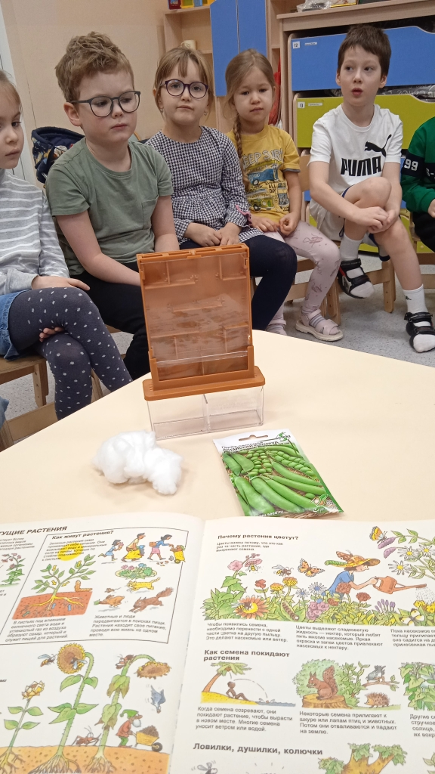
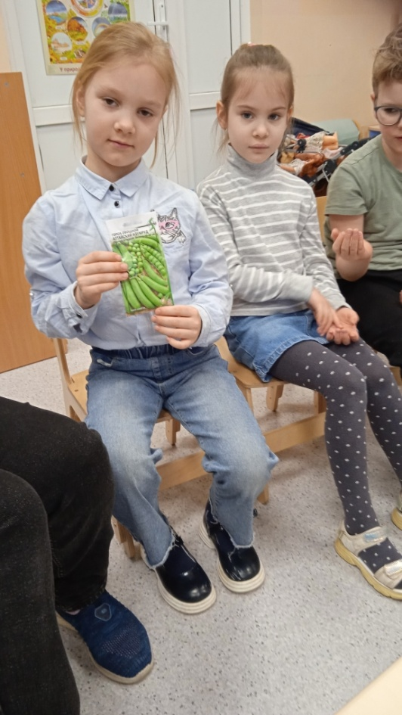
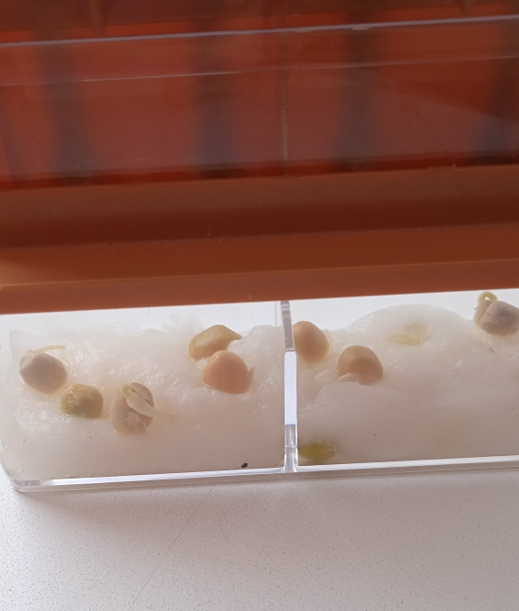
ПЕРВЫЙ ДЕНЬ (14.02.)
Мы подготовили исследовательский набор, воду, вату и зерна бобовых.
Положили в нижний контейнер набора вату, увлажнили ее и сверху положили несколько горошин.

Slide 5
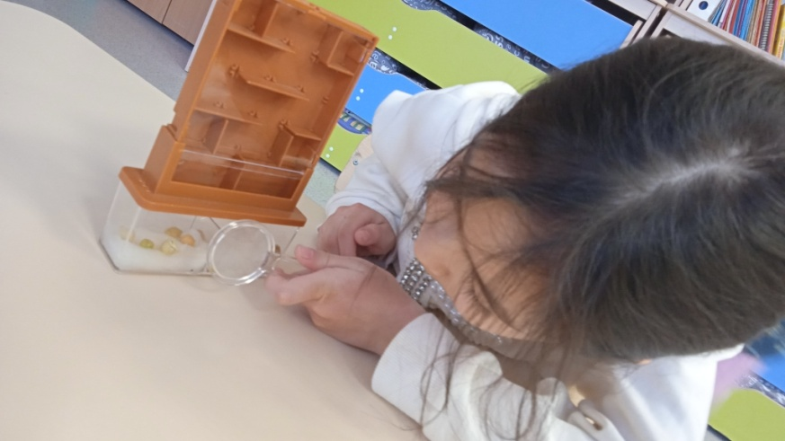
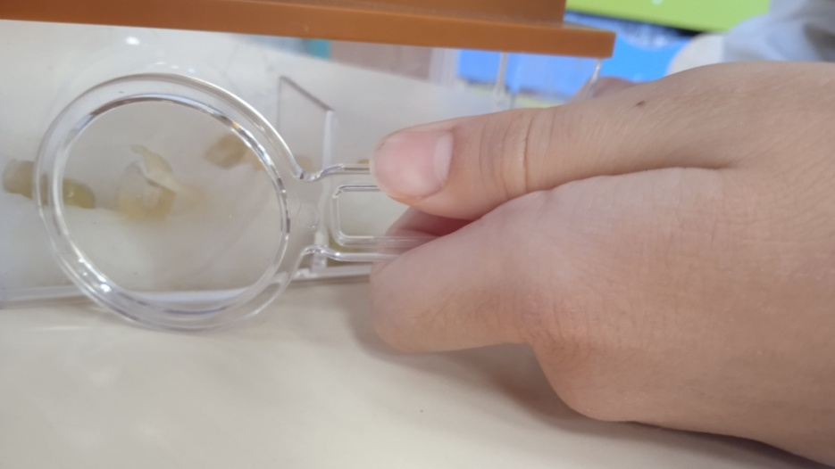
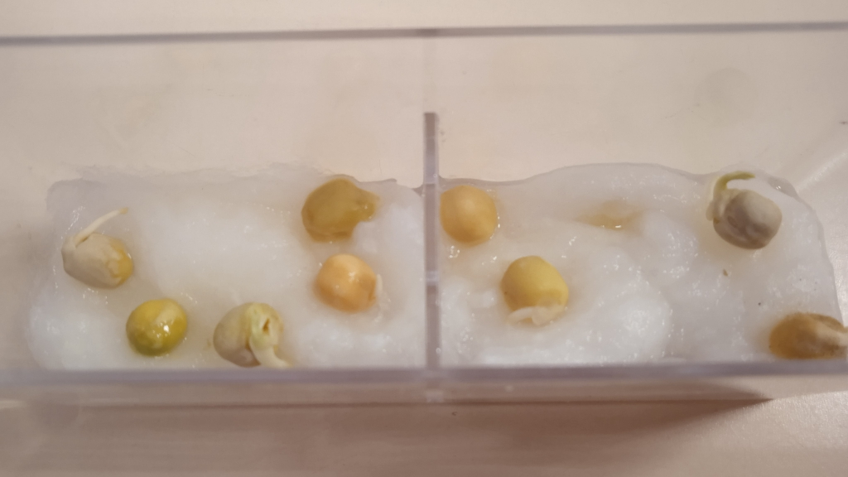
ЧЕРЕЗ ТРИ ДНЯ (17.02)
На третий день горошины проросли и мы их обследовали через лупу.

Slide 6
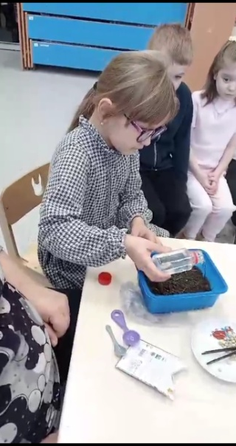
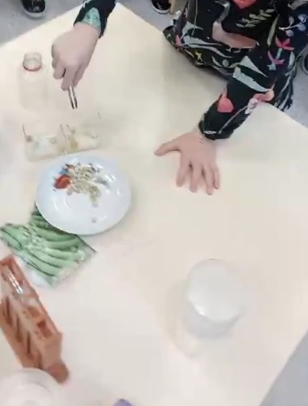
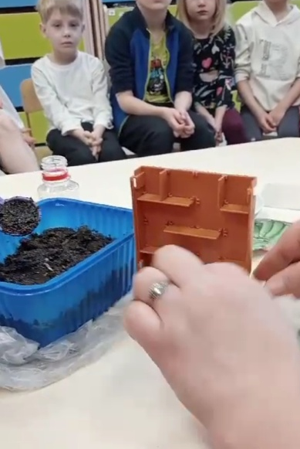
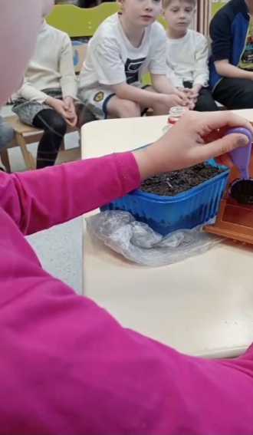
НА ТРЕТИЙ ДЕНЬ (17.02.25)
Высадка горошка в землю
1. Полили приготовленную землю для посадки.
2.Вытащили из выты пинцетом пророщенный горошек.
3. Переложили землю в специальный контейнер исследовательского набора.

Slide 7
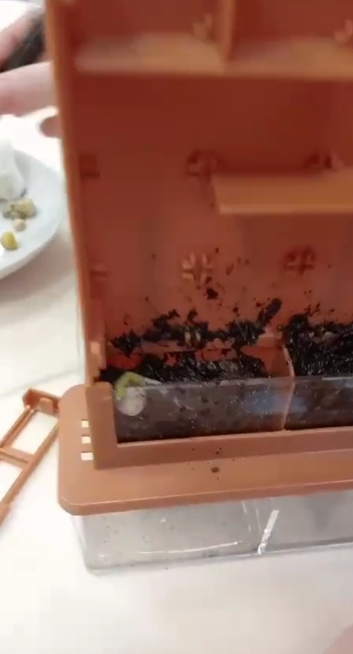
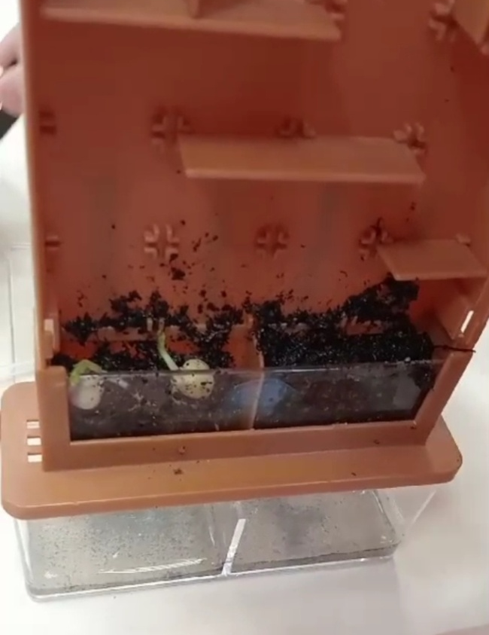
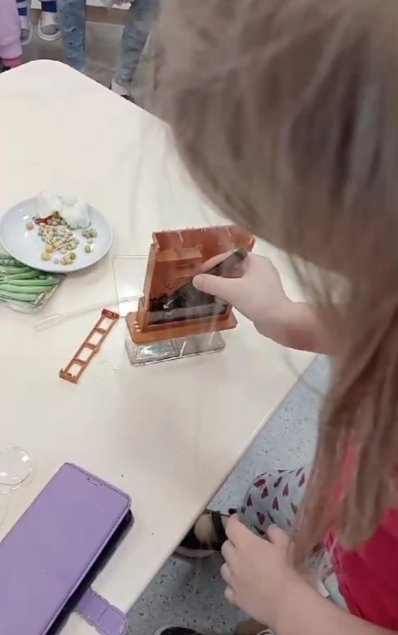
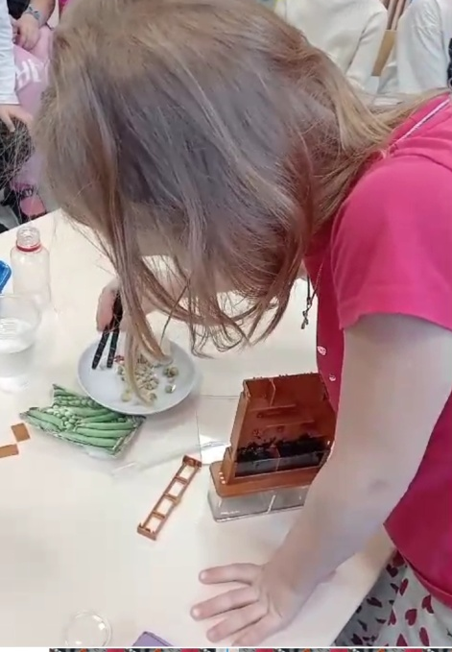
НА ТРЕТИЙ ДЕНЬ (17.02.25)
Высадка горошка в землю
4. Положили горошек и сверху еще присыпали землей.

Slide 8
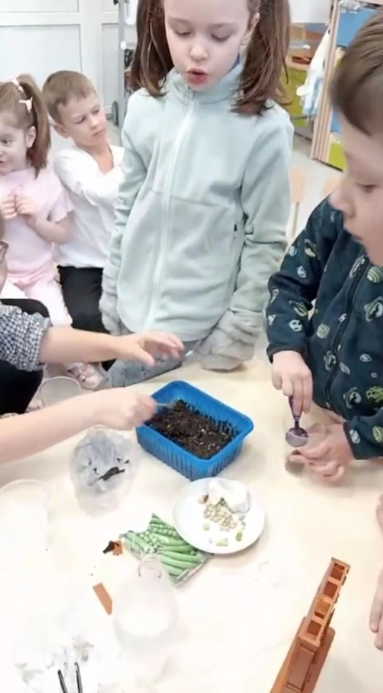
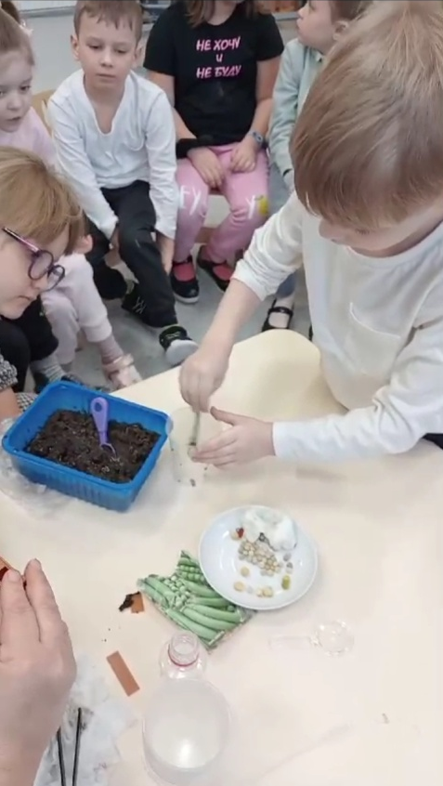
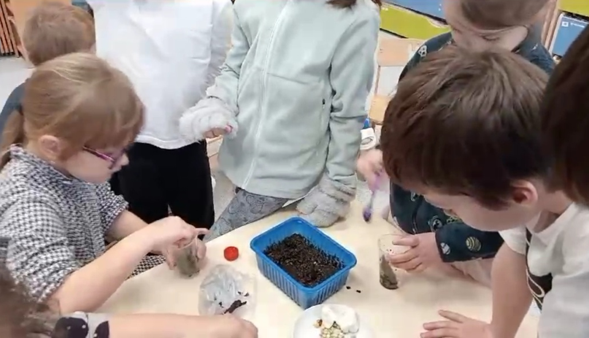
(продолжение) 17.02.25
Высадка горошка в землю
5. Оставшуюся землю мы засыпали в прозрачные стаканчики и посадили в нее сухой (не моченый) горошек.
Полили.

Slide 9
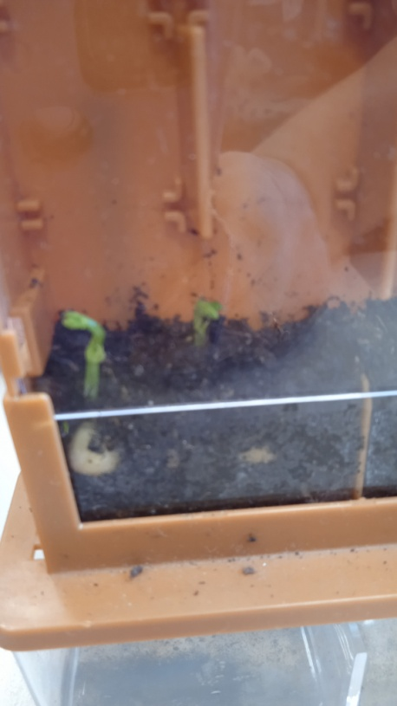
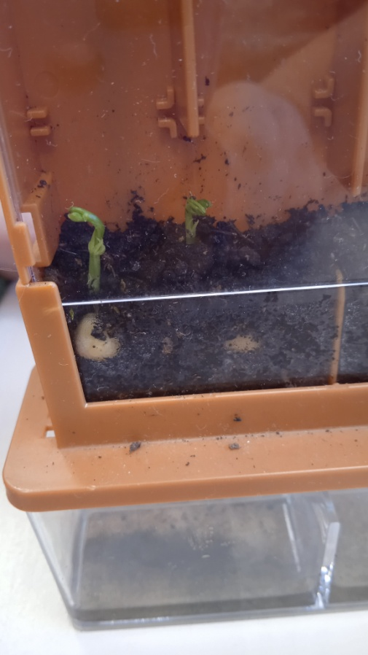
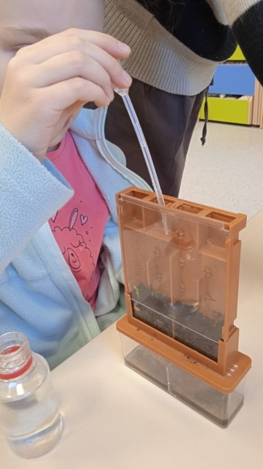
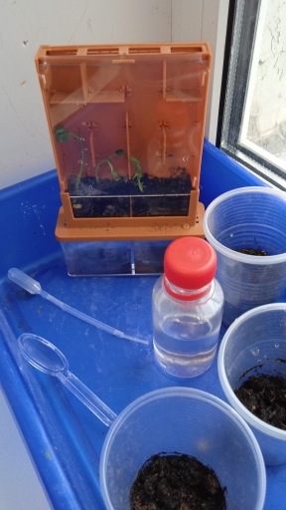
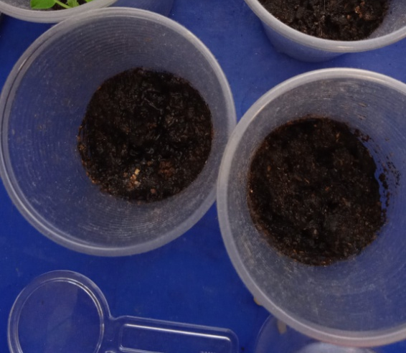
НА ТРЕТИЙ ДЕНЬ (20.02.25) от посадки гороха в землю
А вот в стаканчиках ничего не проросло

Slide 10
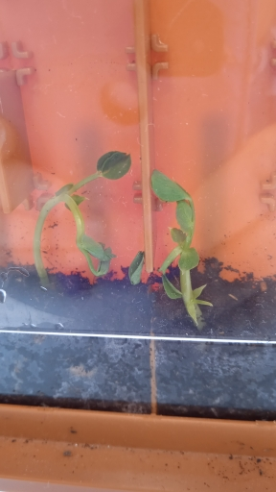
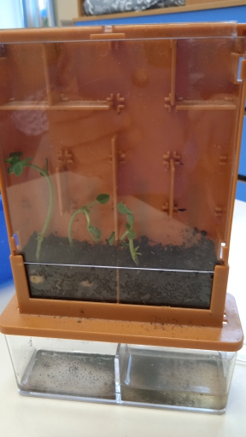
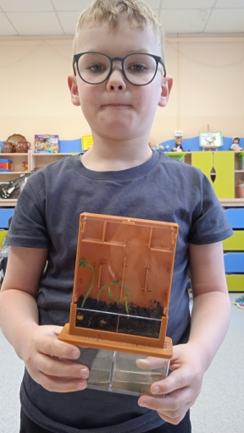
НА СЕДЬМОЙ ДЕНЬ (24.02.25)от посадки гороха в землю

Slide 11
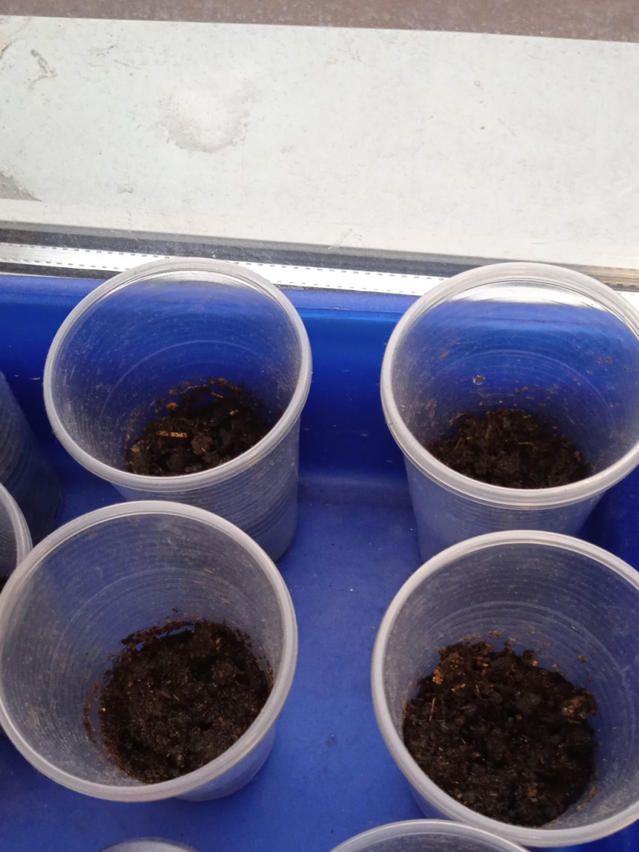
Наблюдение за ростом горошка в стаканчиках
НА СЕДЬМОЙ ДЕНЬ (24.02.) от посадки гороха в землю

Slide 12
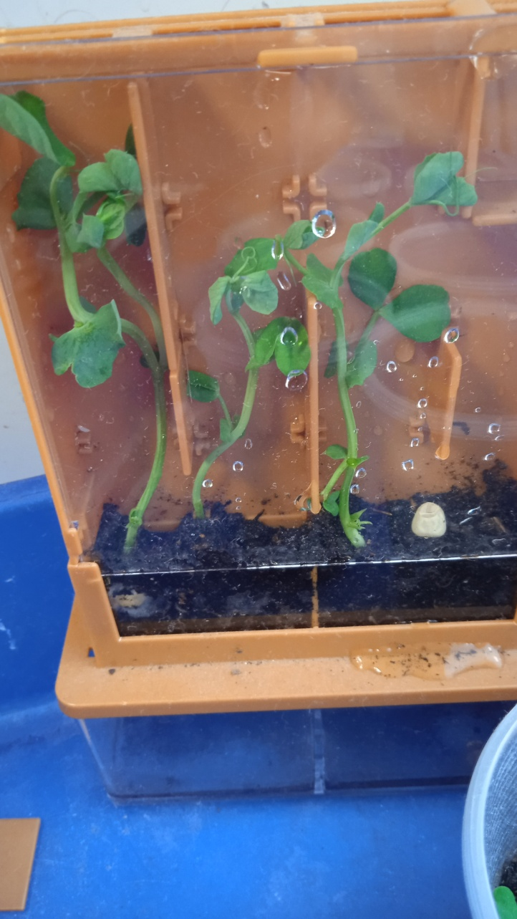


НА ПЯТНАДЦАТЫЙ ДЕНЬ (03.03) от посадки гороха в землю
В исследовательском наборе проросло 3 горошины из четырех, а в стаканчиках пророс только один горошек.

Slide 13
ВЫВОД
В исследовательском наборе проросли три горошины, которые были замочены в вату и дали ростки. К сожалению у четвертой горошины, дети оторвали корешок, поэтому он и не вырос.
Есть несколько факторов почему в стаканчиках не проросли горошины:
Мы посадили сухие горошины.
2. В стаканчиках была сухая земля или не хватило влаги.
3. Земля наоборот была залита водой и горошины там испортились.

Slide 14
СПАСИБО ЗА ВНИМАНИЕ

